Slide 1
АНАЛИЗ ВЗАИМОСВЯЗИ КАЧЕСТВА СНА И ОБРАЗА ЖИЗНИ С ПОКАЗАТЕЛЯМИ ЗДОРОВЬЯ
Выполнили студенты:
Альзинский Егор Дмитриевич
Ибраев Дамир Беркутбаевич

Slide 2
Актуальность
Нарушения сна (бессонница, апноэ) – серьезная проблема современности, напрямую влияющая на физическое и психическое здоровье. Недостаток и плохое качество сна повышают уровень стресса, снижают активность, увеличивают риск сердечно-сосудистых заболеваний и ухудшают качество жизни. Современные факторы – хронический стресс, гиподинамия и нерациональное питание – усугубляют эти нарушения. Анализ взаимосвязей между сном, физической активностью и стрессом позволит разработать эффективные рекомендации для сохранения здоровья населения.
Проблема
Из-за отсутствия инструментов для визуализации и анализа взаимосвязи между повседневной рутиной и академической успеваемостью невозможно выстроить действительно эффективные стратегии обучения и помочь студентам скорректировать свой образ жизни.

Slide 3
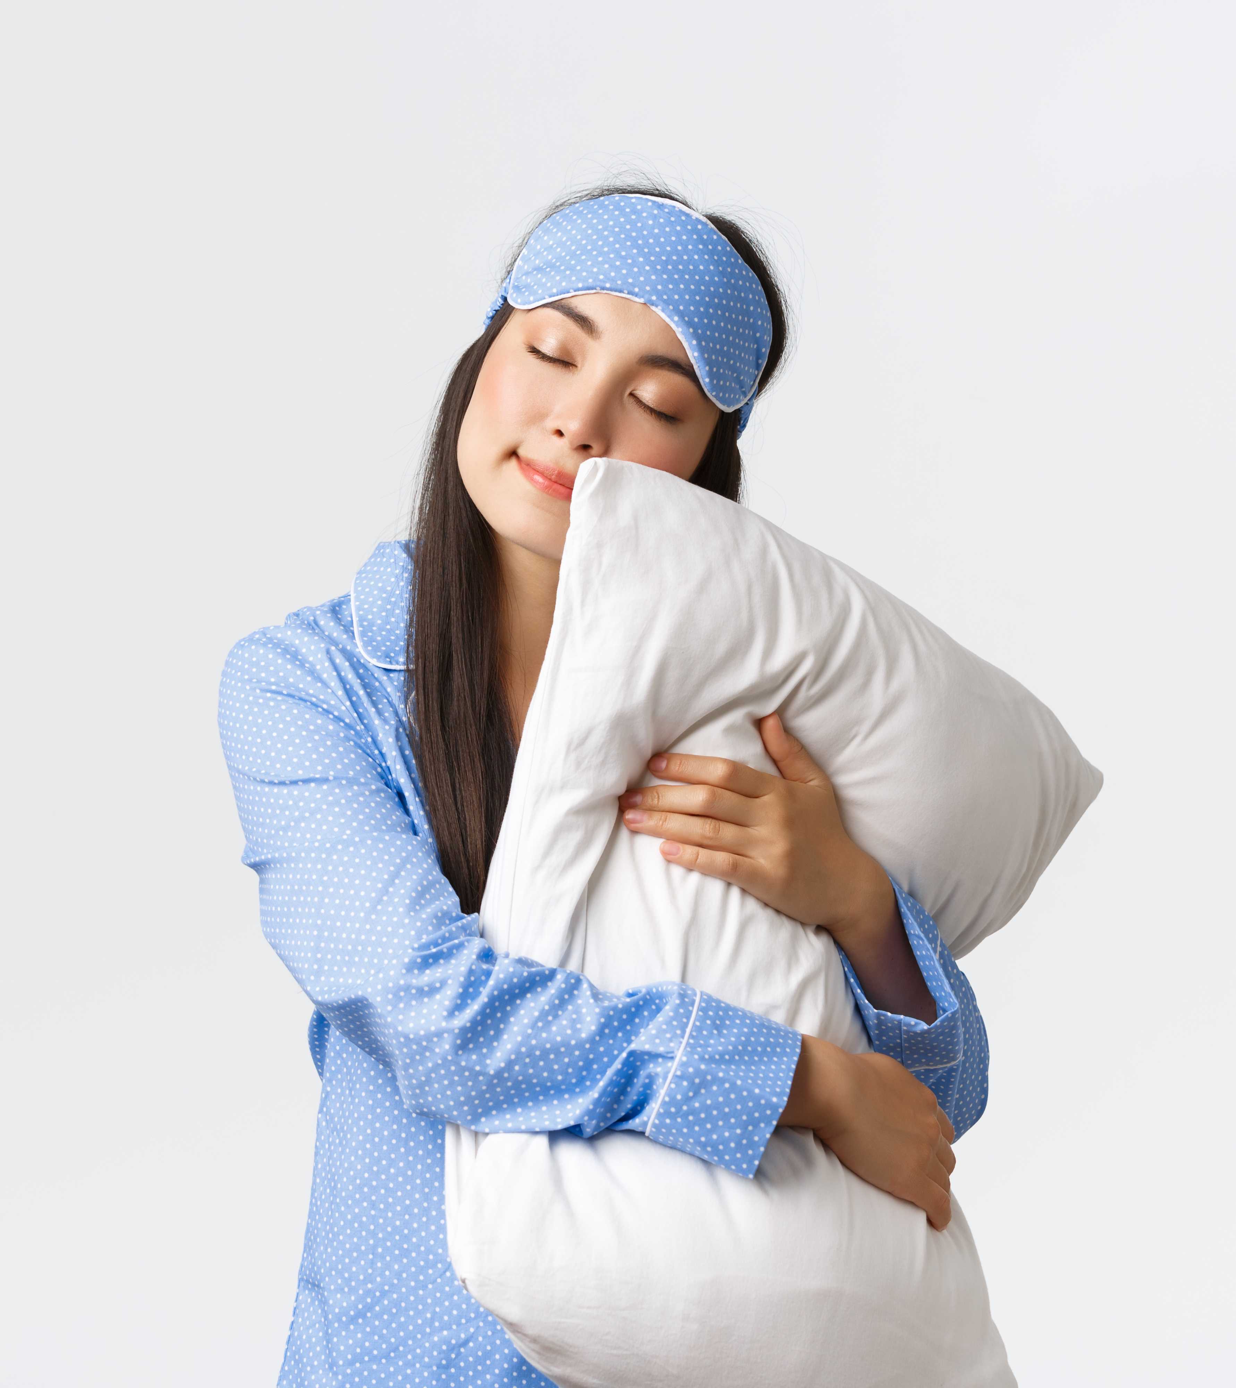
Проанализировать и предобработать датасет, описывающий повседневные привычки студентов и их академическую успеваемость, а также разработать программу на языке Python для визуального представления данных и выявления значимых взаимосвязей.
Цель

Slide 4
Задачи
Изучить и установить библиотеки pandas, matplotlib, tkinter и textwrap, plotly.express, seaborn, numpy.
Загрузить dataset и очистить его от некорректных значений.
Провести анализ структуры данных: диапазон значений, типы переменных, нормализовать данные для выявления средних значений.
Для наглядного представления работы кода реализовать блок-схему программы.
Реализовать графики для визуализации зависимости уровня сна рассматриваемых людей от следующих факторов: уровень стресса, гендера, кол-во шагов от времени сна и нормализованные средние значения всех разбираемых признаков, для прослеживания закономерностей, где 100 = максимум.
Реализовать отображение исходного датасета в виде таблицы.
Реализовать меню для управления готовой программой (выбор между показом датасета и аналитикой).
Оценить, как каждый из рассмотренных факторов влияет на уровень сна человека, сделать вывод.

Slide 5
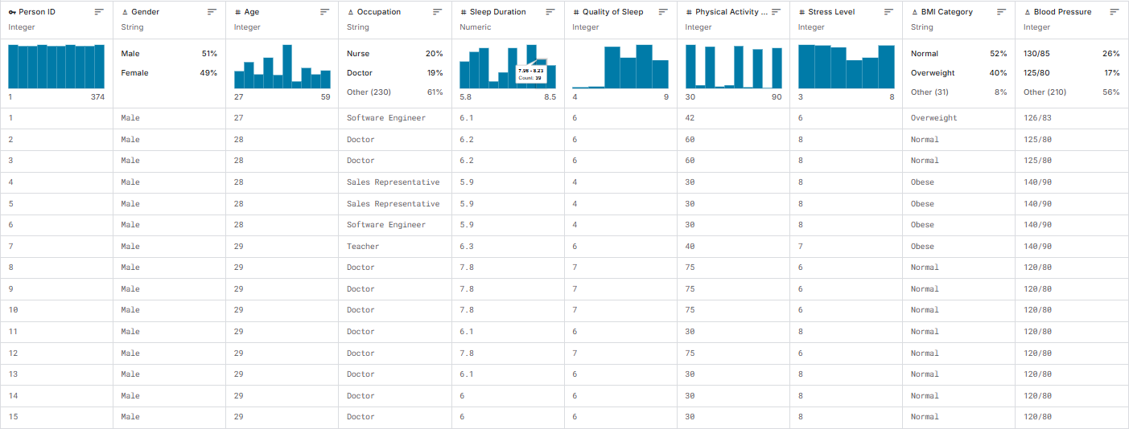
Описание датасета
Данный набор данных содержит в себе 374 синтетических записей людей и включает в себя такие характеристики как: идентификатор для каждого человека, пол, возраст человека, профессия или род занятий человека, количество часов, которые человек спит в день, оценка качества сна, количество минут, в течение которых человек занимается физической активностью, оценка уровня стресса, категория ИМТ человека, измерение артериального давления человека, частота сердечных сокращений человека, количество шагов, которые человек делает за день

Slide 6
Описание работы программы
Импорт библиотек:
pandas - обработка и анализ данных
Matplotlib, seaborn, plotly.express – визуализация данных в виде графика
tkinter - отображение исходного датасета в виде таблицы.
textwrap – форматирование текста.
numpy – работа с многомерными массивами и выполнения математических операций над ними
Загрузка данных и их предобработка
Визуализация данных

Slide 7
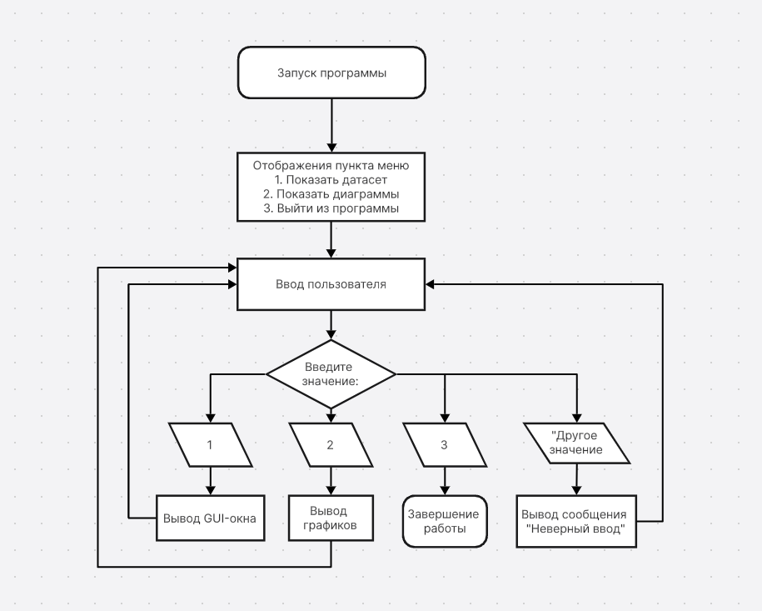
Блок схема

Slide 8
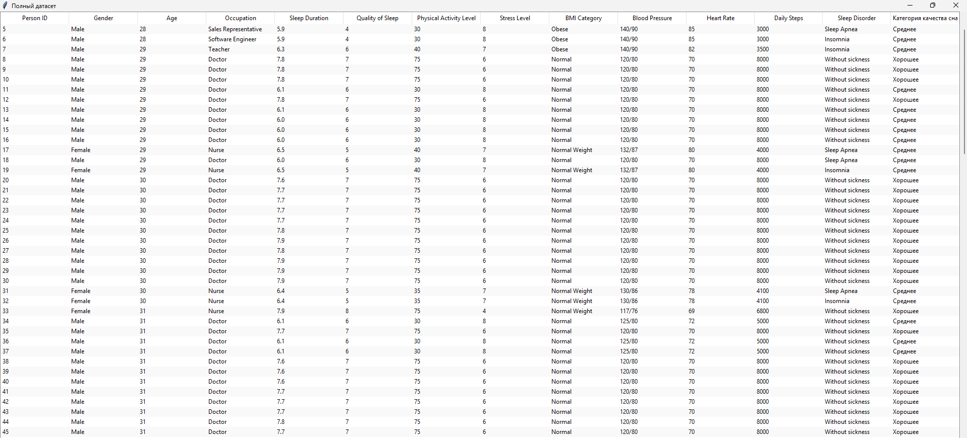
Вывод датасета

Slide 9
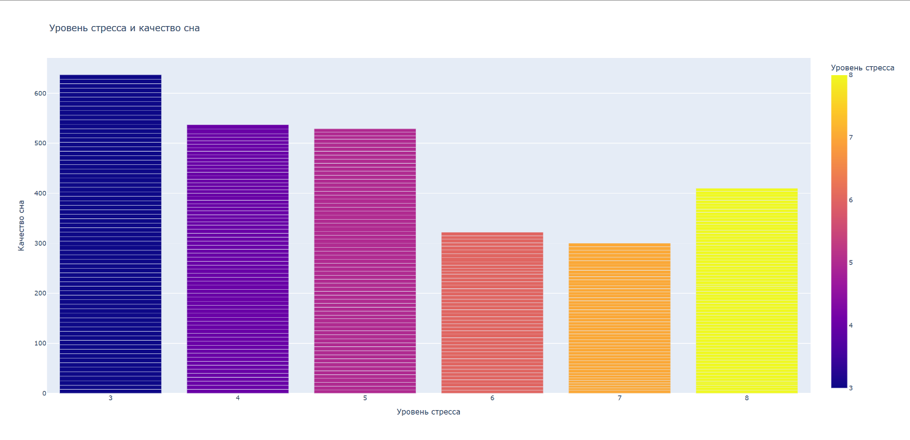
Вывод графиков

Slide 10
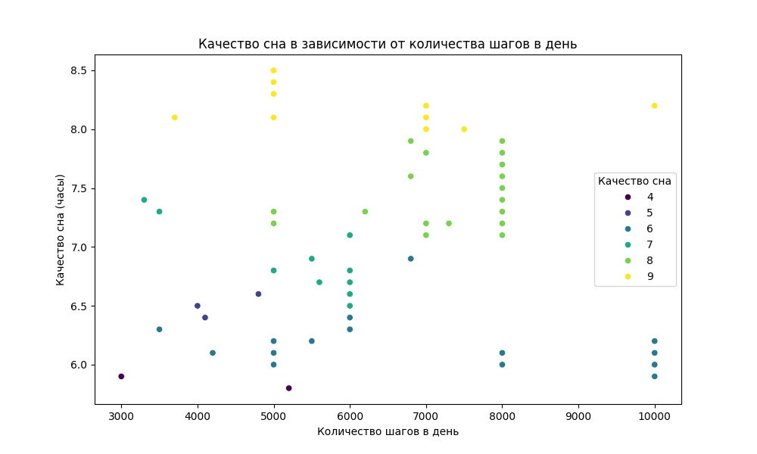
Вывод графиков

Slide 11
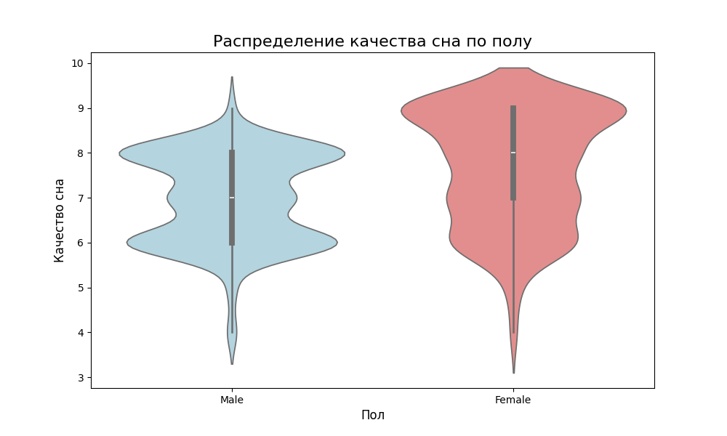
Вывод графиков

Slide 12
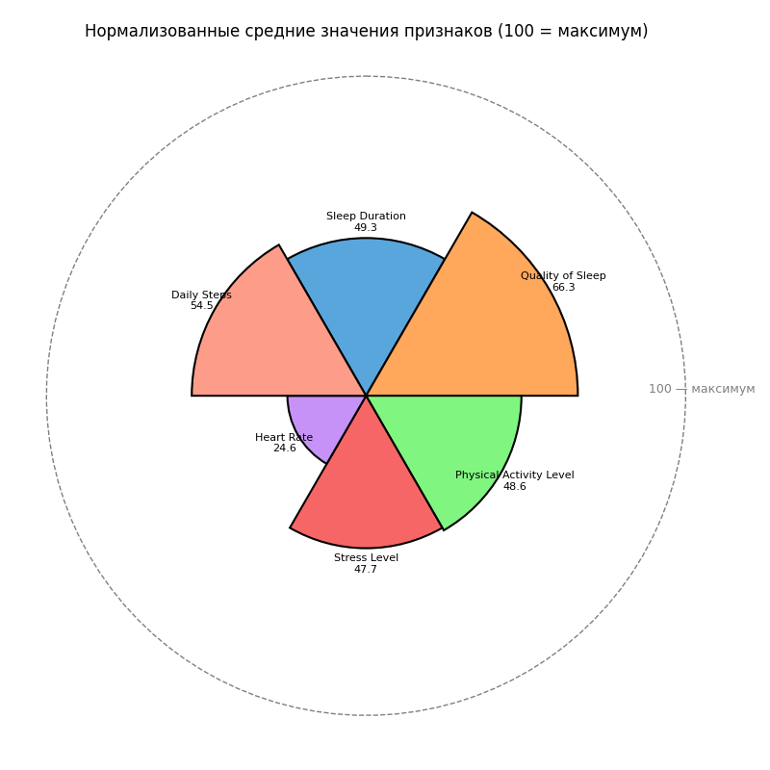
Вывод графиков

Slide 13
Выводы
Физическая активность и стресс – ключевые факторы качества сна.
8000+ шагов в день улучшают сон.
Высокий стресс ухудшает сон.
Качество сна – наиболее значимый параметр среди всех исследуемых.
Физическая активность и стресс остаются важными, несмотря на средние значения.
Перспективы:
Результаты подчеркивают комплексное влияние образа жизни на здоровье.
Необходимы дальнейшие исследования для углубленного анализа.

Slide 14

Спасибо за внимание

